Slide 1
HALK OYUNLARI

Slide 2
Kaşık Oyunları
Konya, Mersin ve Antalya illerimizin bulunduğu Güney Anadolu ve Akdeniz kıyıları yörelerimizde oynanan oyunlara verilen genel bir addır.

Slide 3
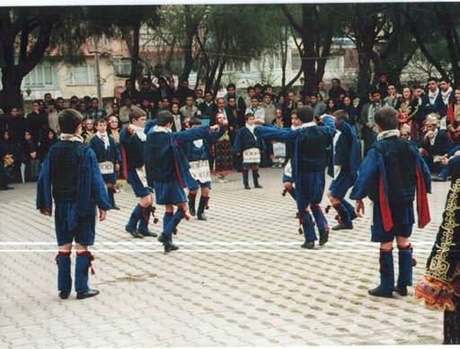

Slide 4
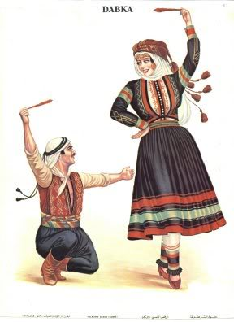

Slide 5
Bu oyunlarda oyuncular ellerinde ritim aracı olarak tahta kaşıklar bulundururlar. Onun için bu yöremize oyunlar bakımından Kaşık Oyunları Bölgesi denmektedir.

Slide 6
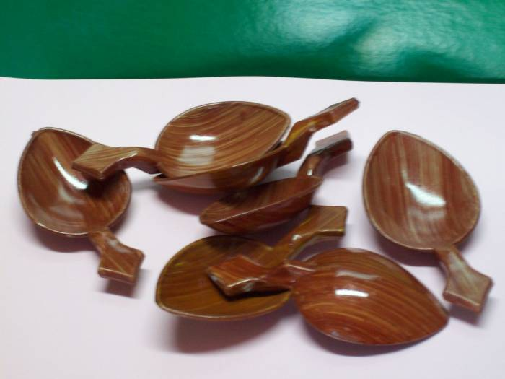

Slide 7
Karşılama Oyunu
Bu isim altındakı oyunlar daha çok Kırklareli, Edirne, Tekirdağ, Kocaeli, Sakarya, Çanakkale, Bursa, Bilecik ve Bolu illerimizin bulunduğu Marmara bölgesinde oynanmaktadır.

Slide 8
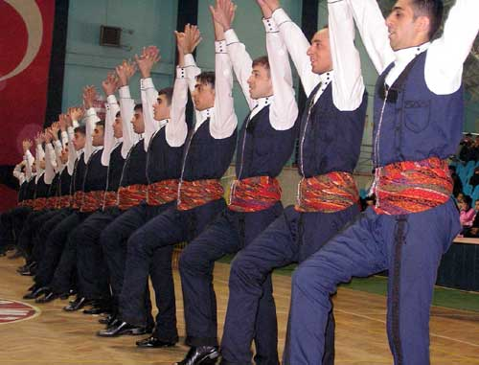
Karşılama iki kişinin karşılıklı durarak oynadıkları bir oyun biçimidir. Çiftlerin karşılıklı olarak toplanmalarıyla bir grup halinde de oynanmaktadır

Slide 9
Oyuncular birbirlerine tutunmazlar. Bazı karşılamalarda bütün oyuncuların ellerinde birer mendil bulunur.

Slide 10
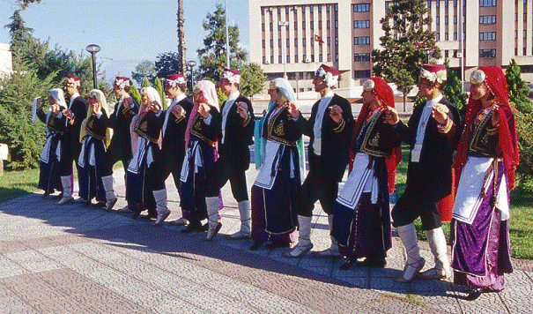

Slide 11
Hora
Kırklareli, Edirne ve Tekirdağ illerimizin bulunduğu Trakya'da oynanan bir oyun türüdür. Bu oyun Bar ve Halaylar gibi el ele ya da kol kola tutuşularak disiplinli bir biçimde ve dizi halinde oynanmaktadır.

Slide 12
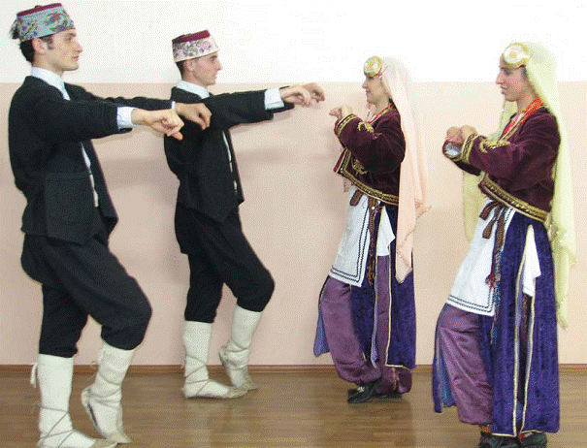

Slide 13
Karşılamalar, nitelik ve nicelik bakımından sözünü ettiğimiz Trakya'daki illerimizde kümelenmiş olmakla beraber, Kocaeli, Sakarya, Çanakkale, Bursa ,Bilecik ve Bolu illerimizin bulunduğu Marmara bölgesine de yayılmıştır.

Slide 14
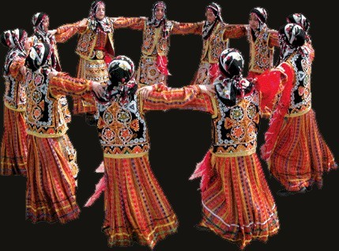

Slide 15
Zeybek
İzmir, Aydın, Denizli, Muğla ve Balıkesir illerimizin yer aldığı Ege bölgemizde oynanan oyunlarımızın çoğunluğunu zeybek oyunları oluşturduğu için bu yöremize oyunlar bakımından Zeybek Oyunları Bölgesi deniyor.

Slide 16
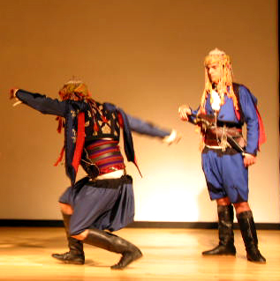
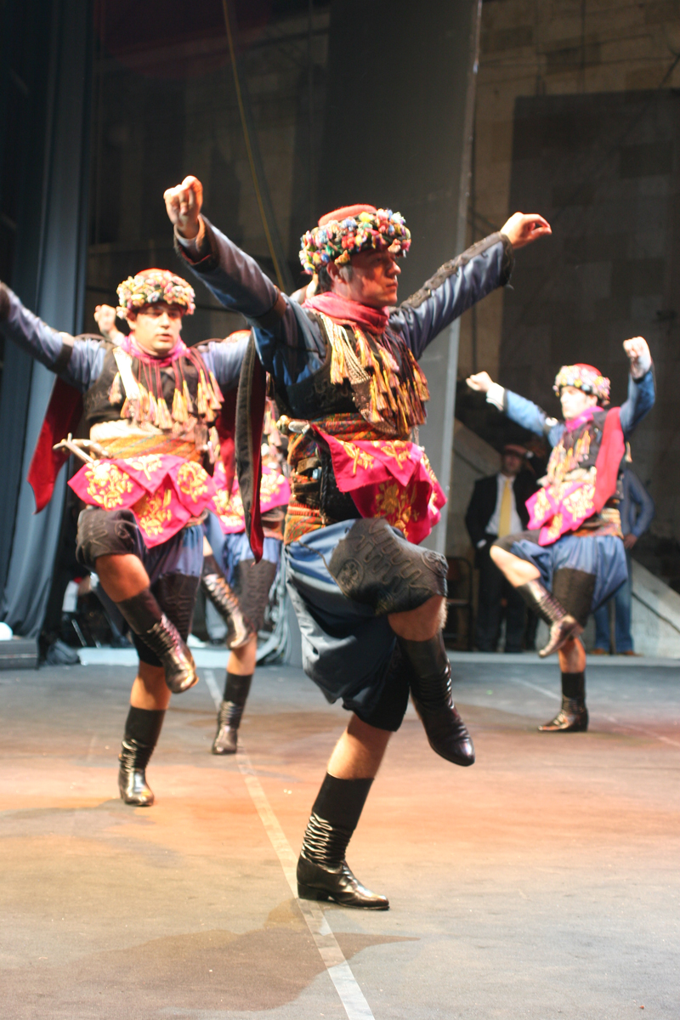
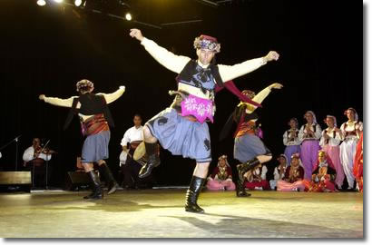
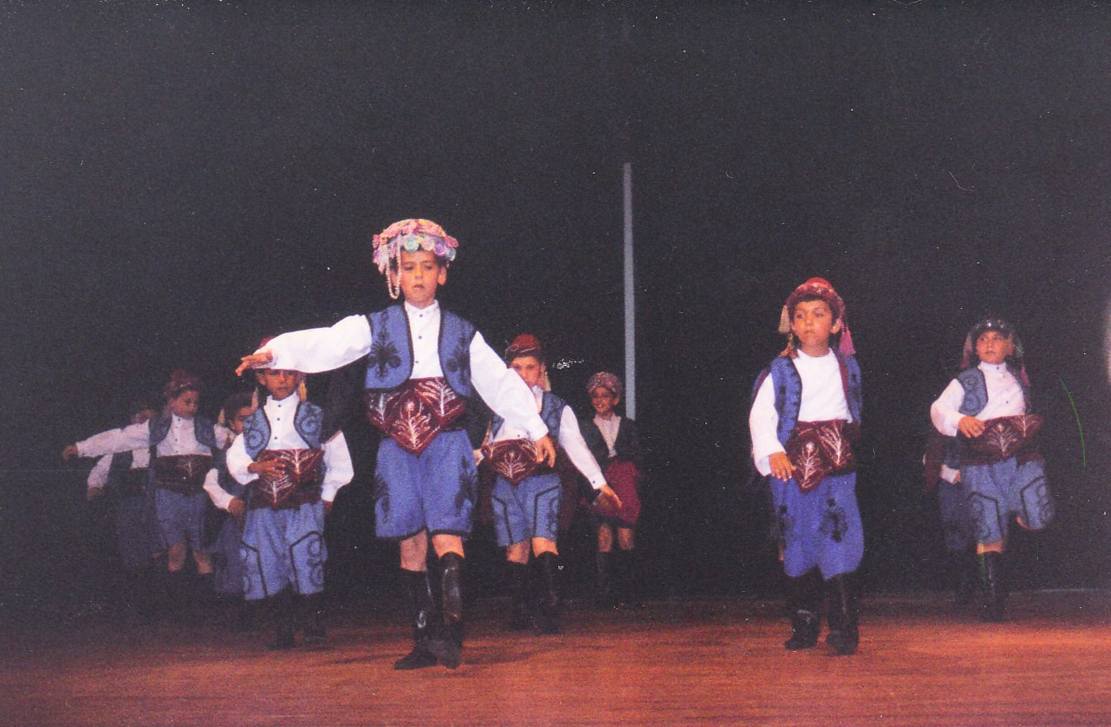

Slide 17
Zeybek oyunları tek kişi tarafından oynandığı gibi teklerden oluşan bir daire halinde de oynanmaktadır. Zeybek oyunları, toplu olarak oynandığı zaman oyuncuların birbirlerine tutunmadan oynadıkları salma oyunlardır.

Slide 18
Bar Oyunu
Kuzeydoğu Anadolu'da, Kars, Erzurum, Erzincan illerinin bulunduğu bölgelerde toplu olarak ve genellikle düz dizi ya da yarım ay biçiminde, oyuncuların birbirlerine tutunarak oynadıkları disiplinli grup oyunlarına bar denir.

Slide 19
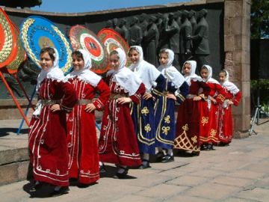

Slide 20
Halay
Orta Anadolu ile Güneydoğu Anadolu'da Çorum, Sivas, Malatya illerinin bulunduğu bölgede, toplu, düz dizi biçiminde ve oyuncuların birbirine tutunarak oynadığı oyun türüdür.

Slide 21
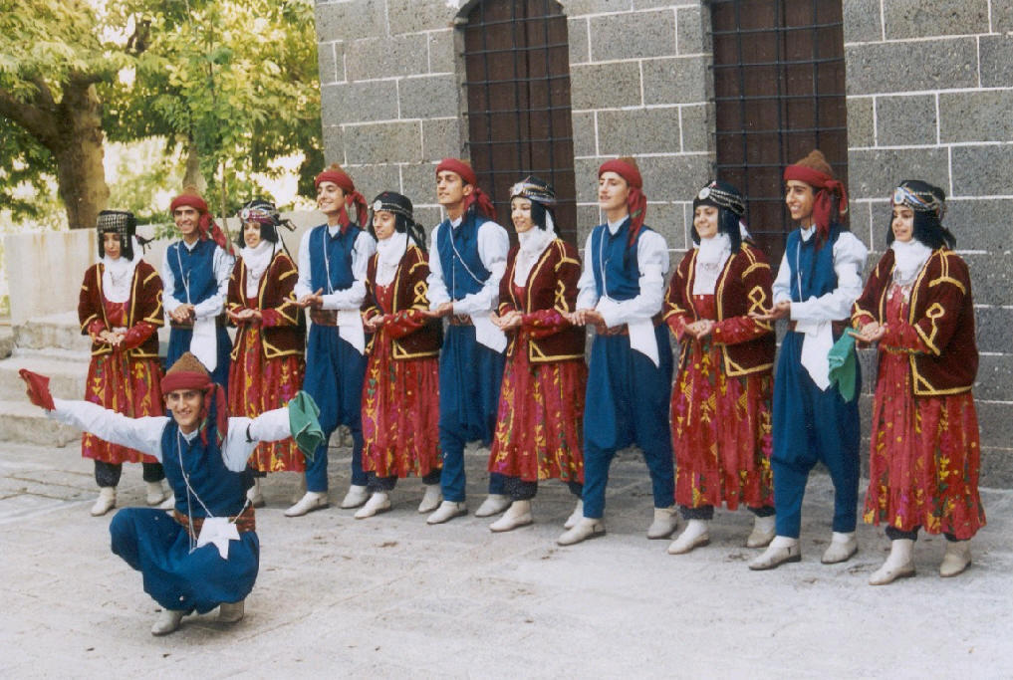

Slide 22
Horon
Karadeniz kıyılarının doğusunda, Ordu, Rize, Trabzon, illerinin bulunduğu bölgede oyuncuların dizi biçiminde birbirine tutunarak oynadığı oyunlardır.

Slide 23
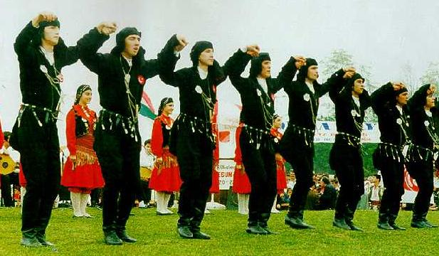

Slide 24
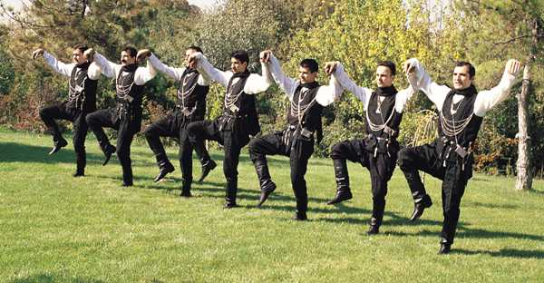

Slide 25
